Slide 1




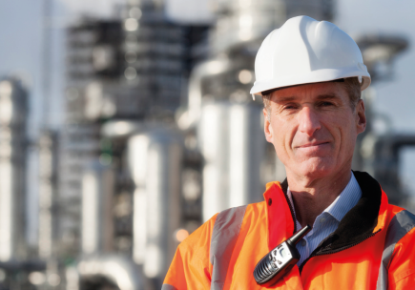
B-VCA / VOL-VCA / VIL-VCU
versie: November 2022
© PBNA. Niets uit deze presentatie mag worden verveelvoudigd of openbaar gemaakt, zonder voorafgaande schriftelijke toestemming van PBNA.

Slide 2

VIER THEMA’S
Thema A:
Voorbereiden, bespreken en inspecteren van werkzaamheden
Thema B:
Uitvoeren van werkzaamheden
Thema C:
Beheersen van specifieke gevaren
Thema D:
Beheersen van incidenten en ongevallen
thema
A
thema
B
thema
C
thema
D

Slide 3
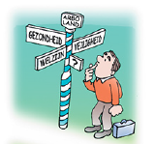
1. Regelgeving en veiligheidsregels
1.1 Veiligheid en gezondheid (V&G)
thema
A
Arbowet: veiligheid, gezondheid en welzijn op het werk
Geen nadelige invloed vanuit arbeid:
  1. gevaar bij bron bestrijden
  2. Afschermen
  3. persoonlijke beschermingsmiddelen
Redelijkerwijs haalbaar:
  technisch
  organisatorisch
  economisch
m

Slide 4
ARBO
ARBEID. …..dus werk
Omstandigheden. Dus hoe hard, zwaar, warm enzovoort

Slide 5
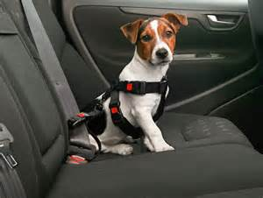
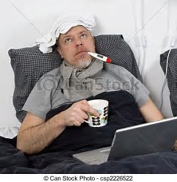
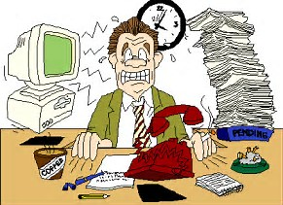
VGZ
Veiligheid gezondheid welzijn

Slide 6
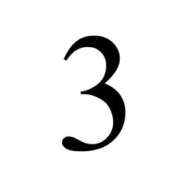
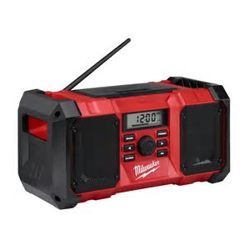
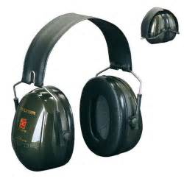
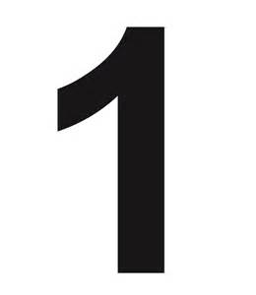
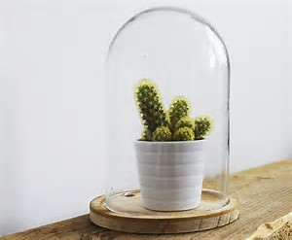
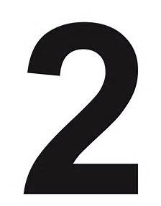
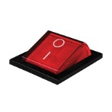
Geluid bij de bron bestrijden

Slide 7
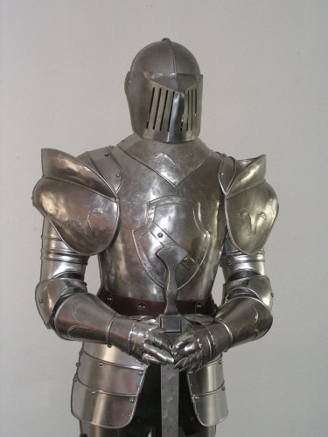
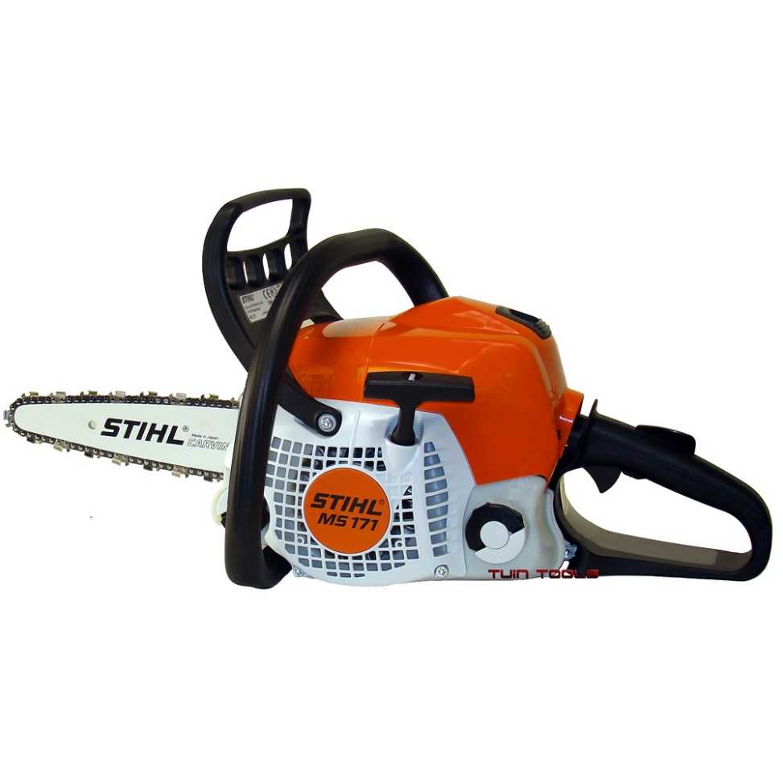
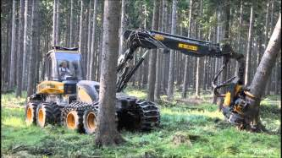
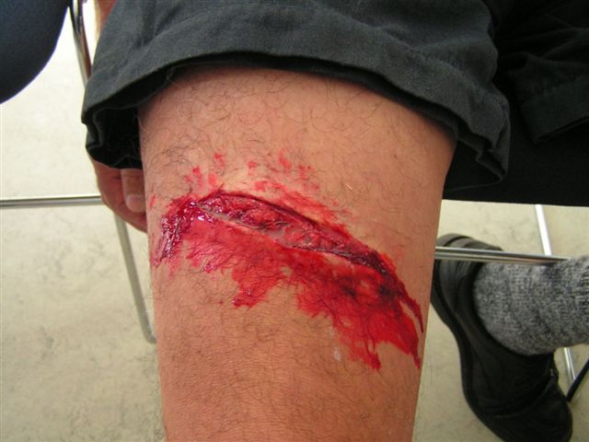
Haalbaarheid….

Slide 8
1. Regelgeving en veiligheidsregels
1.1 Veiligheid en gezondheid (V&G)
thema
A
Nederlandse Arbeidsinspectie (NLA) : (werkpolitie)
toezicht op naleving V&G-wetgeving en Arbeidstijdenwet
maatregelen, proces verbaal of stilleggen werk bij misstanden
onderzoek na ongevallen
Ernstige arbeidsongevallen verplicht en direct melden! Personeel aan direct leidinggevende. Bedrijf moet dit melden aan arbeidsinspectie

Slide 9
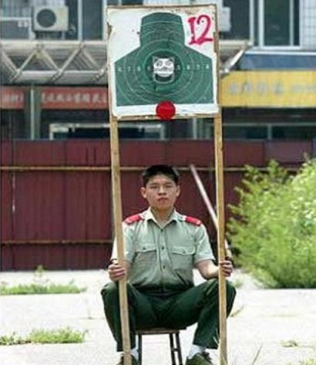
Werk stilleggen

Slide 10
1. Regelgeving en veiligheidsregels
1.2 preventie en deskundige bijstand
thema
A
Interne ondersteuning bij arbozaken door preventiemedewerker
Externe arbodeskundige (arbodienst en bedrijfsarts) voor:
  ondersteuning bij opstellen RI&E en toetsing
  onderzoeken naar geluidsbelasting, klimaat, fysieke belasting en gevaarlijke stoffen
  periodiek gezondheidskundig onderzoek
  begeleiding van zieke werknemers
  medische keuringen (voor sommige functies verplicht)

Slide 11
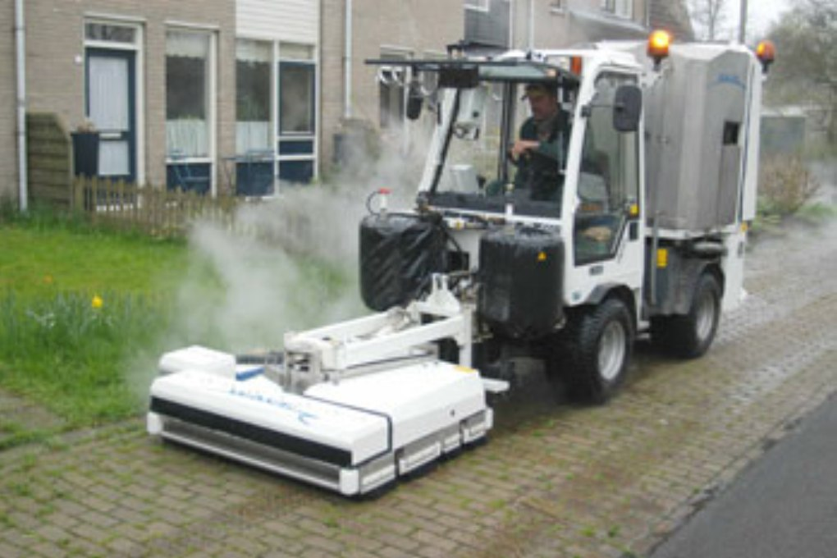
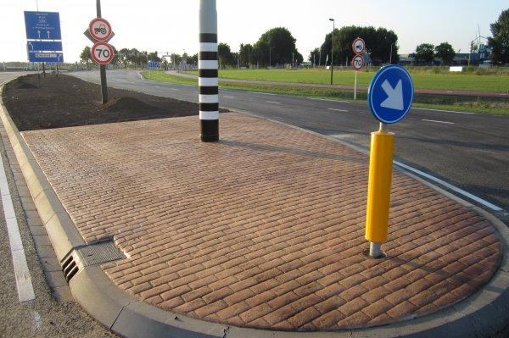
Preventie. Zorgen dat het niet gebeurt.
onkruidbestrijding
Of betonprint!

Slide 12

1. Regelgeving en veiligheidsregels
1.3 Arbeidstijdenwet, milieuwet en CE
thema
A
Arbeidstijdenwet: regels werk- en rusttijden
Rekening houden met werknemer zijn zorgtaken in gezin
Wet Milieubeheer: regels ter bescherming van mens en milieu
en doelmatige verwijdering van afvalstoffen
Europese richtlijnen: nationale wet- en regelgeving aanpassen
aan Europese richtlijnen

Slide 13
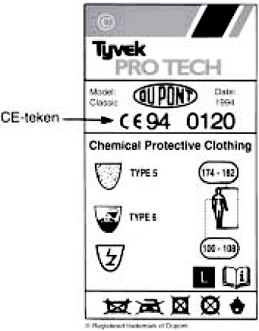
1. Regelgeving en veiligheidsregels
1.3 Arbeidstijdenwet, milieuwet en CE
thema
A
CE-KEURMERK
CE = Conformité Européene
CE = Europese richtlijn voor gebruiksveiligheid van producten
Verplicht voor o.a. arbeidsmiddelen, werkkleding, persoonlijke beschermingsmiddelen etc.
Verplicht in alle EU-landen

Slide 14
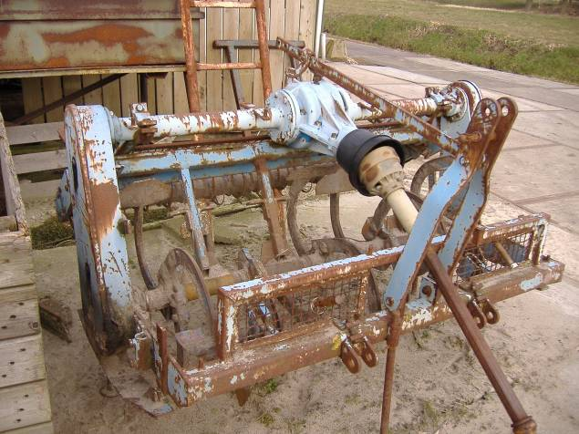
1950 - 1995

Slide 15
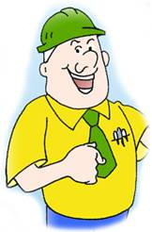
1. Regelgeving en veiligheidsregels
1.4 Taken verantwoordelijkheden & bevoegdheden
thema
A
Verantwoordelijkheden van de werkgever:
risico-inventarisatie en -evaluatie (RI&E);
opstellen van plan van aanpak;
voeren van beleid;
onderzoeken, melden en registreren van ongevallen;
geven van voorlichting;
zorgen voor veilige middelen en werkmethoden.
redelijkerwijs

Slide 16
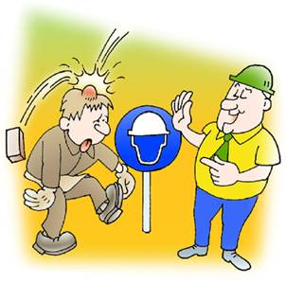
1. Regelgeving en veiligheidsregels
1.4 Taken verantwoordelijkheden & bevoegdheden
thema
A
Verantwoordelijkheden van werknemers:
geen gevaar veroorzaken
beveiligingen en persoonlijke beschermingsmiddelen toepassen
voorlichting en instructie volgen
gereedschap (en machines) op de juiste manier gebruiken
melden van gevaar
meewerken aan ongevalsonderzoek

Slide 17
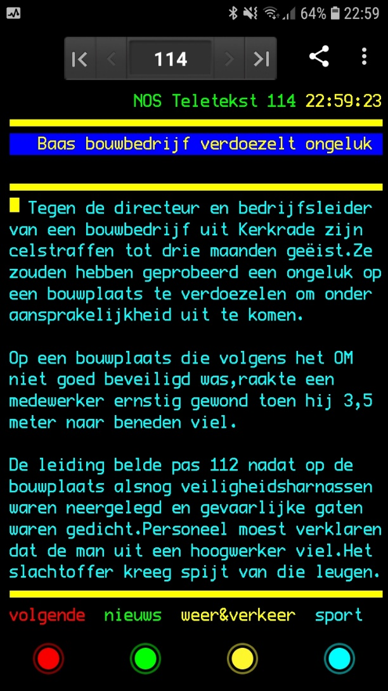
Meewerken aan onderzoek
Artikel zomer 2018….

Slide 18
1. Regelgeving en veiligheidsregels
1.5 Werkvergunningen
thema
A
Werkvergunning: Bij gevaarlijke klussen
overleg tussen betrokkenen;
bindende afspraken;
vastleggen van voorwaarden voor uitvoeren van werk.
Specifieke werkvergunningen zijn:
heetwerkvergunningen
Graafvergunningen graven in vervuilde grond
Werken aan/bij gevaarlijke stralingsbronnen
verwijderen van asbest

Slide 19
1. Regelgeving en veiligheidsregels
1.5 Werkvergunningen
thema
A
Onderdelen werkvergunning:
aanvraag werkzaamheden
maatregelen door verstrekkende afdeling (voor wie je de klus uitvoert)
maatregelen door houder (bedrijf wat klus gaat uitvoeren)
Bekrachtiging (Handtekening)

Slide 20
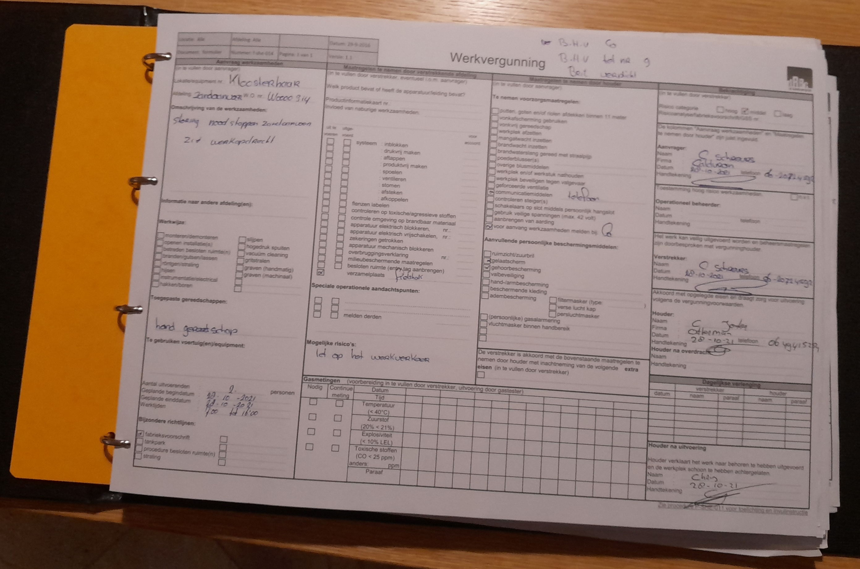
DG hoveniers bij Calduran

Slide 21
Nut van werkvergunning
https://www.dumpert.nl/item/100019885_30966a83
Werken met lantaarnpaal plaatsen:
Geen groot risico.
Werken bij stroom: Risico!
Lantaarnpaal plaatsen dicht bij stroom is werkvergunning!

Slide 22
2. Veilig werken en overleg
2.1 Veilig werken en gedrag
thema
A
Veilig gedrag is:
Je zodanig gedragen dat je jezelf en anderen niet in gevaar brengt
Dat bereik je door:
je aan de veiligheidsvoorschriften te houden;
aanwijzingen en instructies op te volgen;
onveilige handelingen stoppen;
onveilige situaties opheffen;
onveilig gedrag: persoon aanspreken of melden aan leidinggevende;
orde en netheid betrachten. Good housekeeping

Slide 23
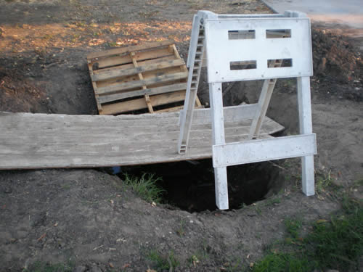
Onveilige situatie

Slide 24
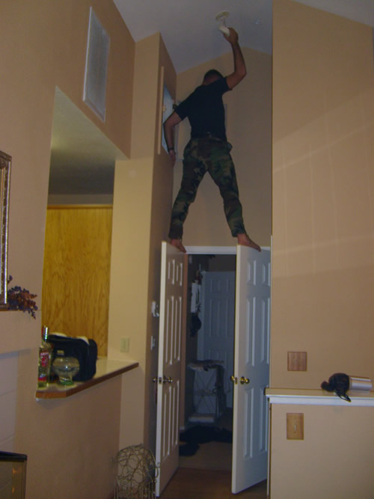
Onveilige handeling

Slide 25
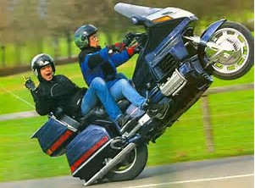
Onveilig gedrag

Slide 26
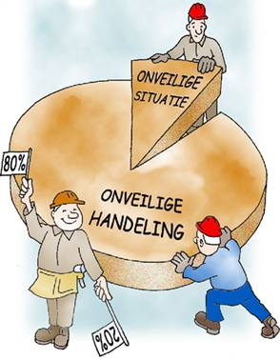
20% onveilige situaties!
80 % onveilige handelingen!
6652_700
26
Notes:
Basisveiligheid VCA
6652_705
26

Slide 27

3. Preventie
3.1 Gevaren en risico’s
thema
A
Bronnen van gevaar:
het soort werk
kennis en ervaring
de werkplek zelf
het welzijn
de mentaliteit (regels naleven)
RISICO = KANS x EFFECT
Risico’s beperken door voorkomen van:
onveilige handelingen
onveilige situaties

Slide 28
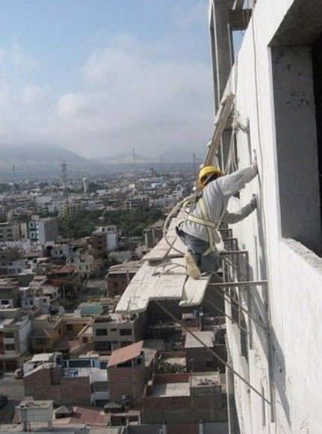
Ervaring en aard werk

Slide 29
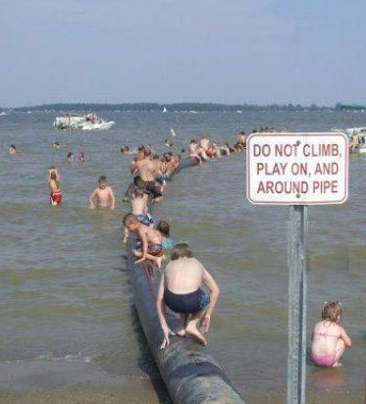
Regels naleven

Slide 30
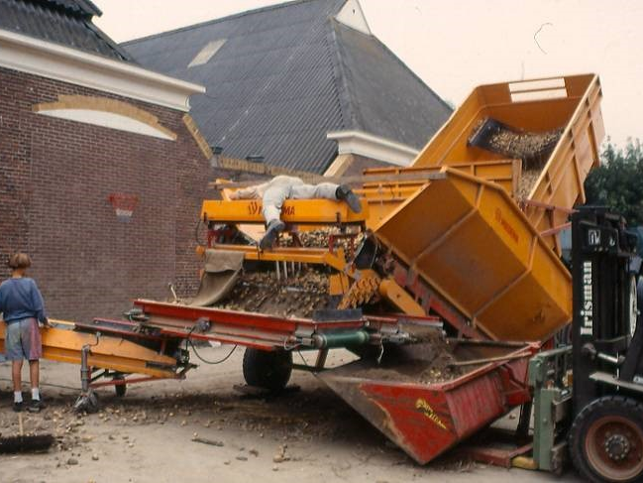
Mentaliteit
Geef het goede voorbeeld….

Slide 31
Verschil theorie en praktijk…
Een betonpompbedrijf uit Zoeterwoude is verantwoordelijk voor een dodelijk bedrijfsongeval in Heeten. Het bedrijf is veroordeeld tot een geldboete van 60.000 euro, waarvan 20.000 euro voorwaardelijk met een proeftijd van drie jaar.
Toen de betonpompwagen plotseling wegzakte, werd een 53-jarige Luttenberger, medewerker van het bouwbedrijf, dodelijk geraakt door de 45-meter lange mast.
De betonpompwagen was niet op de voorgeschreven wijze ondersteund. De rechtbank oordeelt dat het betonpompbedrijf daarbij aanmerkelijk onvoorzichtig, onzorgvuldig en nalatig handelde. Het negeerde willens en wetens stelselmatig de veiligheidsnormen die door de fabrikant van de betonpompwagen, het veiligheidshandboek en het opleidingsinstituut worden voorgeschreven en onderwezen. Hierdoor heeft het bedrijf het slachtoffer blootgesteld aan gevaren en risico’s die hem fataal zijn geworden.
Het negeren van deze veiligheidsnormen gebeurde niet op grond van gedegen (wetenschappelijk) onderzoek, maar op grond van de gedachte dat “de praktijk nu eenmaal anders is dan de theorie” en dat “er altijd zo gewerkt is en er zelden of nooit ernstige ongelukken zijn gebeurd”.

Slide 32
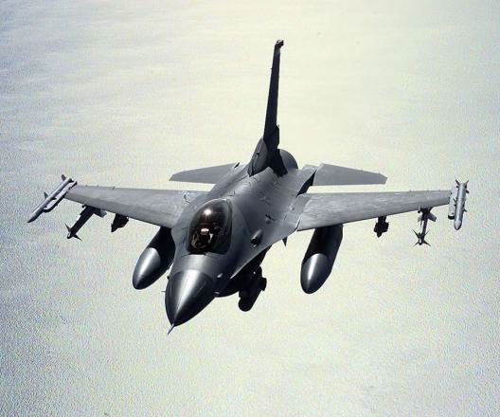
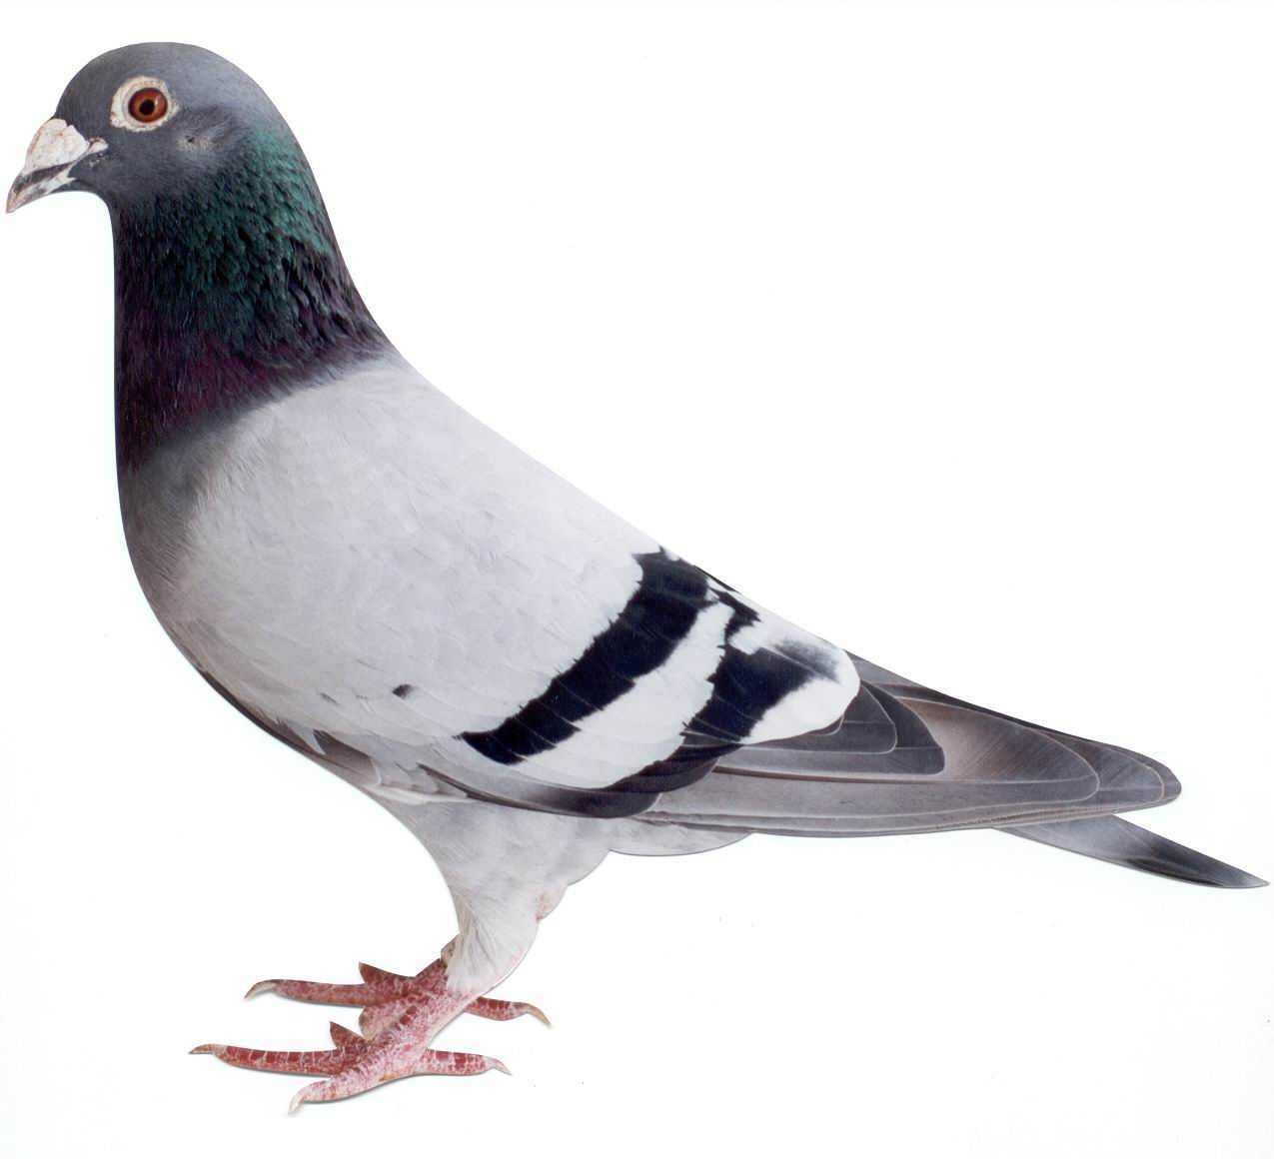
Risico = kans x effect

Slide 33
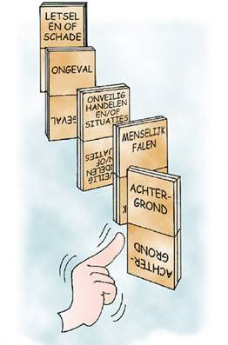
3. Preventie
3.2 Voorkomen van ongevallen
thema
A
Ongevallen/incidenten voorkomen door:
Voorkomen van onveilige handelingen
Voorkomen van onveilige situaties
Maatregelen:
taak- of werkomschrijving
toezicht, instructie en voorlichting
Preventief veiligheidsbeleid: techniek, organisatie,
mens en omgeving

Slide 34
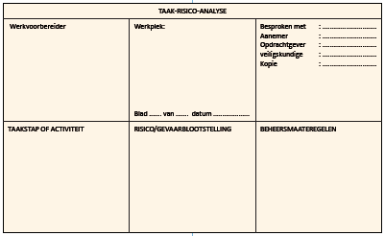
3. Preventie
3.3 TRA en LMRA
thema
A
Taak Risico Analyse → RI&E op projectniveau
  bij uitvoering van risicovolle taken of bij werken in risicovolle omgeving:
  start werkvoorbereiding
  analyse van de gevaren
  vaststellen maatregelen

Slide 35
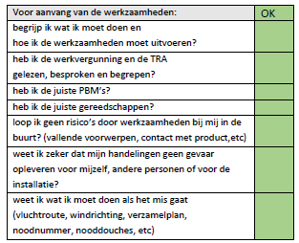
3. Preventie
3.3 TRA en LMRA
thema
A
Een LMRA of Start Werk Analyse:
uitvoeren voor je echt aan het werk gaat
korte risico controle en “zelf check”
eerst denken dan pas doen

Slide 36
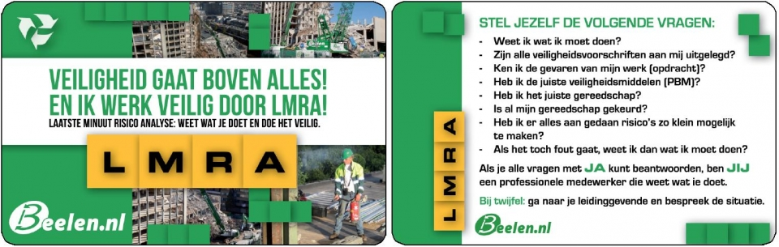
LMRA

